Slide 1

АВАНГАРД
ТИПОВОЙ ПРОЕКТ СОЗДАНИЯ
регионального центра (лагеря)
военно-патриотического воспитания молодежи
«АВАНГАРД»
АРМЕЙСКАЯ ВОЛЯ, АТАКА, НАПОР, ГОРДОСТЬ, АКТИВНОСТЬ – РОССИИ ДОЗОР

Slide 2

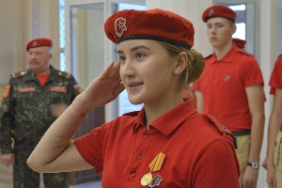
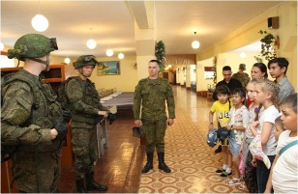
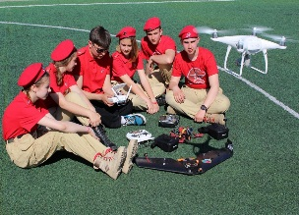
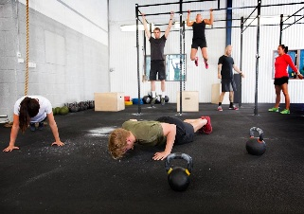



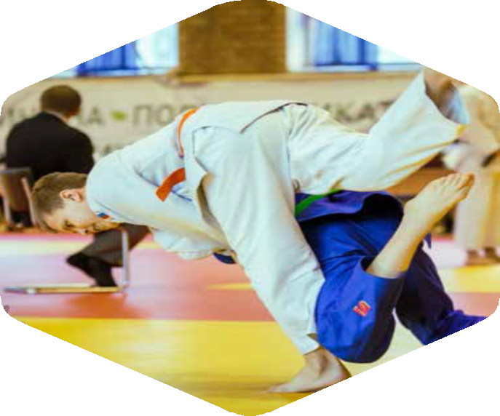
«АВАНГАРД»: АРМЕЙСКАЯ ВОЛЯ, АТАКА, НАПОР, ГОРДОСТЬ, АКТИВНОСТЬ – РОССИИ ДОЗОР
1
МИССИЯ:
ЦЕЛИ:
Создание условий для формирования у молодежи лидерских качеств,
устойчивой гражданской позиции, чувства верности Отечеству и личной ответственности за судьбу страны, раскрытия творческого потенциала детей и подростков, укрепления их физического здоровья
ВОЕННО-ПАТРИОТИЧЕСКОЕ ВОСПИТАНИЕ
Региональный центр (лагерь) военно-патриотического воспитания молодежи «АВАНГАРД» – это специализированный воспитательно-образовательный комплекс, деятельность которого направлена на реализацию передовых педагогических идей, инновационных проектов и образовательных технологий в военно-патриотической сфере в условиях детского лагеря круглогодичного действия
ПОДГОТОВКА К ВОЕННОЙ СЛУЖБЕ
РАЗВИТИЕ СПОСОБНОСТЕЙ В ТЕХНИЧЕСКОМ И ХУДОЖЕСТВЕННОМ ТВОРЧЕСТВЕ
ФИЗИЧЕСКОЕ РАЗВИТИЕ
ЦЕЛИ
ВОЕННО-ПАТРИОТИЧЕСКОЕ ВОСПИТАНИЕ
•Создание условий для военно- патриотического воспитания молодежи
•Формирование у подростков устойчивой гражданской позиции, чувства верности Отечеству и личной ответственности
за судьбу страны
•Формирование лидерских качеств
•Творческое развитие
•Физическое развитие
РАЗВИТИЕ СПОСОБНОСТЕЙ В ТЕХНИЧЕСКОМ И ХУДОЖЕСТВЕННОМ ТВОРЧЕСТВЕ
ФИЗИЧЕСКОЕ РАЗВИТИЕ

Slide 3
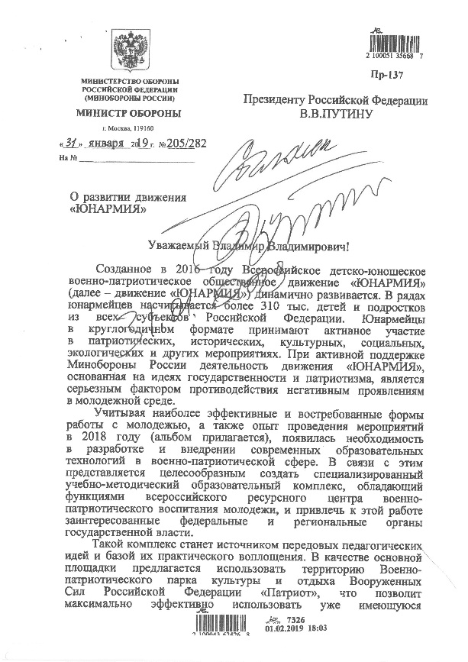
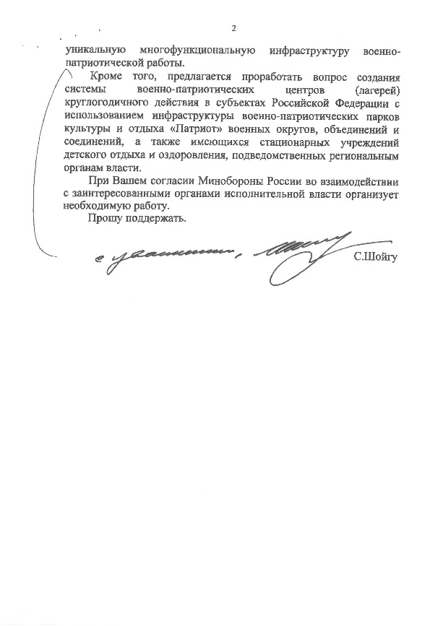
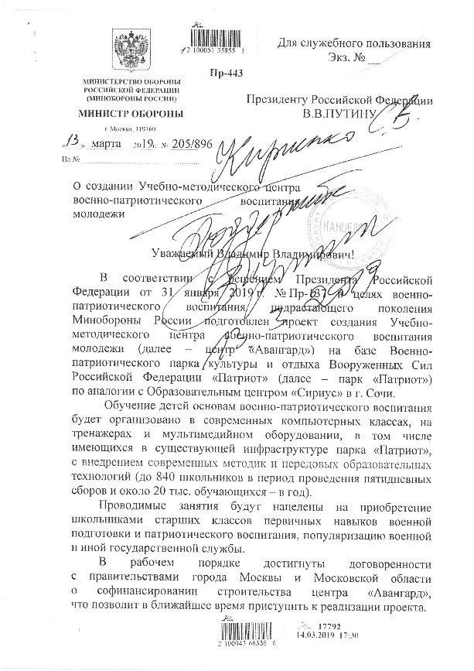
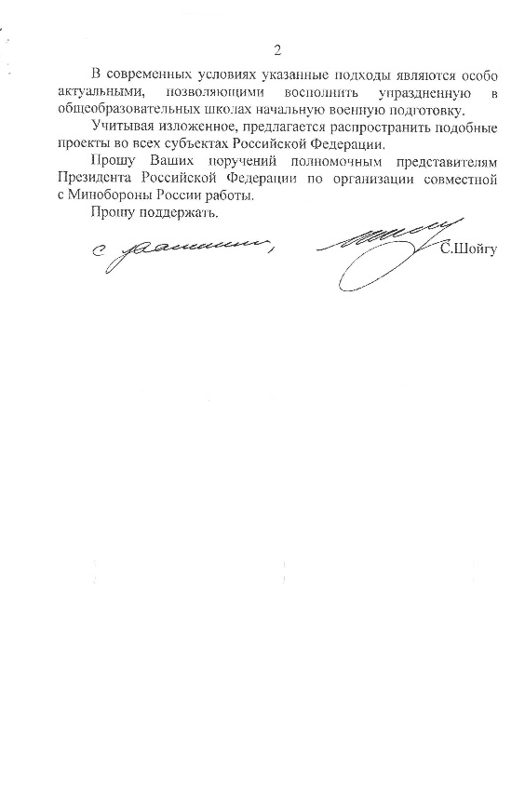
РЕШЕНИЯ ПРЕЗИДЕНТА РОССИЙСКОЙ ФЕДЕРАЦИИ
2

Slide 4
ПУТИ РЕАЛИЗАЦИИ
3
1
ИСПОЛЬЗОВАНИЕ ИНФРАСТРУКТУРЫ ИМЕЮЩИХСЯ СТАЦИОНАРНЫХ УЧРЕЖДЕНИЙ ОТДЫХА И ОЗДОРОВЛЕНИЯ ДЕТЕЙ, РЕАЛИЗУЮЩИХ ПРОГРАММЫ ВОЕННО-ПАТРИОТИЧЕСКОГО ВОСПИТАНИЯ
2
МОДЕРНИЗАЦИЯ ИНФРАСТРУКТУРЫ ИМЕЮЩИХСЯ СТАЦИОНАРНЫХ УЧРЕЖДЕНИЙ ОТДЫХА И ОЗДОРОВЛЕНИЯ ДЕТЕЙ, С УЧЕТОМ ТРЕБОВАНИЙ ПРОГРАММ ВОЕННО-ПАТРИОТИЧЕСКОГО ВОСПИТАНИЯ
3
КАПИТАЛЬНОЕ СТРОИТЕЛЬСТВО НОВЫХ ОБЪЕКТОВ

Slide 5


НАПРАВЛЕНИЯ ДЕЯТЕЛЬНОСТИ
4
Учебные сборы с юношами 10-х классов общеобразовательных учреждений, проходящих обучение по основам военной службы
5 дней в течение
30 недель (учебных)
в год
Военно-патриотические смены для воспитанников военно-патриотических клубов, юнармейцев, а также обучающихся кадетских классов в период школьных каникул
12 дней в течение
10 недель (каникулярных) в год
Краткосрочные курсы повышения квалификации для организаторов военно-патриотической работы, кураторов юнармейских отрядов, начальников штабов местных отделений движения «ЮНАРМИЯ», преподавателей-организаторов предмета «Основы безопасности жизнедеятельности»
в течение года

Slide 6
ПРИМЕРНЫЙ ГОДОВОЙ ЦИКЛ ДЕЯТЕЛЬНОСТИ
5
Сроки проведения | Реализуемая программа | Продолжительность и количество смен
Четвертая неделя сентября – третья неделя октября | Учебные сборы по основам военной службы | 5 дней, 5 смен
 | Краткосрочные курсы повышения квалификации
Четвертая неделя октября – первая неделя ноября | Военно-патриотическая смена | 12 дней, 1 смена
Вторая неделя ноября – четвертая неделя декабря | Учебные сборы по основам военной службы | 5 дней, 7 смен
 | Краткосрочные курсы повышения квалификации
Первая-вторая неделя января | Военно-патриотическая смена | 12 дней, 1 смена
Третья неделя января – третья неделя марта | Учебные сборы по основам военной службы | 5 дней, 11 смен
 | Краткосрочные курсы повышения квалификации
Четвертая неделя марта – первая неделя апреля | Военно-патриотическая смена | 12 дней, 1 смена
Вторая неделя апреля – 31 мая | Учебные сборы по основам военной службы | 5 дней, 7 смен
 | Краткосрочные курсы повышения квалификации
1 июня – 31 августа | Военно-патриотические смены | 12 дней, 8 смен
1-21 сентября | Профилактические работы | 21 день

Slide 7
ТИПОВОЙ ПЛАН
проведения культурно-досуговых и спортивных мероприятий
с участниками учебных сборов
16
№ п/п | Мероприятие | Время | Место проведения
1 день
1 | Турнир по минифутболу (хоккею), волейболу | 17.00-18.30 | Спортивный зал/площадки для игровых видов спорта
2 | Конкурс «Визитная карточка» | 19.10-21.30 | Культурно-досуговый центр
2 день
1 | Спартакиада ГТО | 16.00-18.30 | Спортивный зал/ стадион/гимнастический городок
2 | Просмотр кинофильма, кинолекторий | 19.10-21.30 | Культурно-досуговый центр
3 день
1 | Военизированная эстафета «Вперед, Юнармейцы» | 16.00-18.30 | Единая полоса препятствий (универсальный спортивный зал)
2 | Конкурс «А ну-ка парни!» | 19.10-21.30 | Культурно-досуговый центр
4 день
1 | Соревнование «Меткий стрелок» по стрельбе из пневматической винтовки | 16.00-18.30 | Тир
2 | Просмотр кинофильма, кинолекторий | 19.10-21.30 | Культурно-досуговый центр

Slide 8
СИСТЕМА ОРГАНИЗАЦИИ ОБРАЗОВАТЕЛЬНО-ВОСПИТАТЕЛЬНОГО ПРОЦЕСССА
ВОЕННО-ПАТРИОТИЧЕСКИХ ПРОФИЛЬНЫХ СМЕН
20
Типовой распорядок дня
Элементы распорядка дня | Время | Продолжительность
Общий подъем | 7.00-7.10 | 10 мин.
Утренняя физическая зарядка | 7.10-7.45 | 35 мин.
Утренний туалет, заправка постелей | 7.45-8.00 | 15 мин.
Утренний осмотр (мед. осмотр) | 8.00-8.10 | 10 мин.
Завтрак | 8.10-8.45 | 35 мин.
Подготовка к занятиям | 8.45-8.55 | 10 мин
Построение и развод на занятия | 8.55-9.00 | 5 мин.
Учебные занятия 1 час (ОП обязательного компонента «Начальная военная подготовка») | 9.00-9.45 | 45 мин.
2 час (ОП обязательного компонента «Начальная военная подготовка») | 9.55-10.40 | 45 мин.
3 час (ОП обязательного компонента «Начальная военная подготовка») | 10.50-11.35 | 45 мин.
4 час (ОП обязательного компонента «Начальная военная подготовка») | 11.45-12.30 | 45 мин.
5 час (ДООП вариативного компонента по направлениям») | 12.40-13.05 | 45 мин
6 час (ДООП вариативного компонента по направлениям») | 13.15-14.00 | 45 мин.
Обед | 14.00-14.40 | 40 мин.
Послеобеденный отдых | 14.40-15.40 | 1 час
Построение | 15.40-15.45 | 5 мин
7 час (ДООП вариативного компонента по направлениям) | 15.45-16.30 | 40 мин.
8 час (ДООП вариативного компонента по направлениям) | 16.40 -17.10 | 40 мин
Личное время | 17.10-17.40 | 30 мин
Спортивно-массовые мероприятия | 17.40-19.00 | 1 час 20 мин.
Ужин | 19.00-19.30 | 30 мин.
Воспитательная и культурно - досуговая программа | 19.30-21.00 | 1 час 30 мин.
Личное время, просмотр телепередач | 21.00-21.30 | 30 мин.
Вечерняя прогулка | 21.30-21.40 | 10 мин.
Вечерняя поверка | 21.40-21.50 | 10 мин.
Вечерний туалет | 21.50-22.00 | 10 мин.
Отбой | 22.00

